Slide 1
Conversione di un DataBase in file XML tramite PHP utilizzando la libreria DOM

Slide 2
dom
Document Object Model Forma di rappresentazione per i
documenti che sono strutturati
come modello ad oggetti.
Utilizzato in PHP perchè permette la gestione dei file XML.

Slide 3
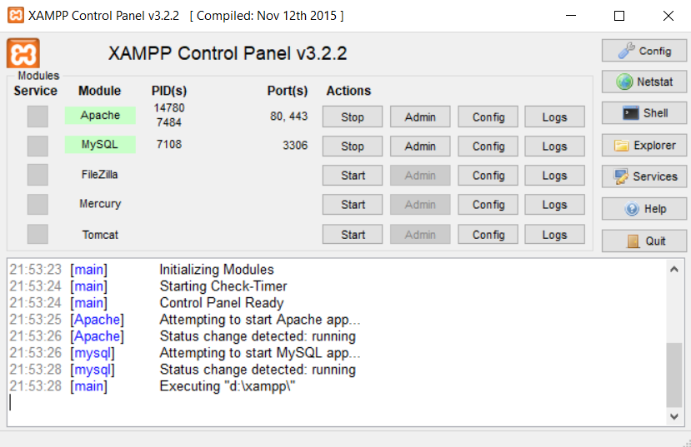
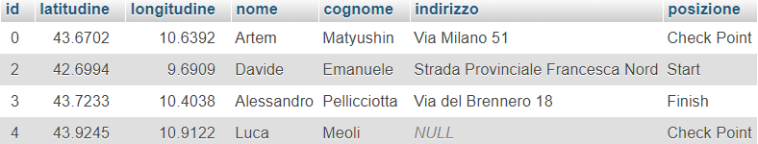
Occorrente
XAMMP
Piattaforma che permette ai file PHP di essere normalmente eseguiti.
DataBase

Slide 4

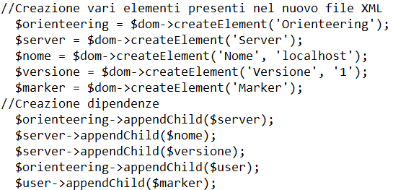
Sviluppo del programma
Procedimenti Iniziali
Strutturazione Dati per il file XML

Slide 5
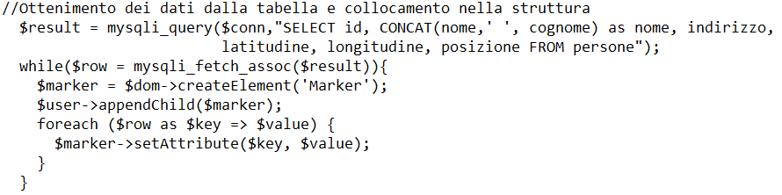
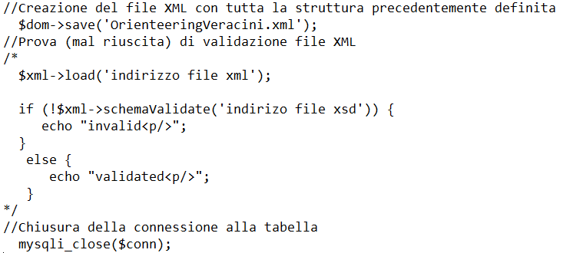
Sviluppo del programma
Importazione Dati dalla Tabella
Parte Conclusiva

